Slide 1

KHỞI ĐỘNG

Slide 2
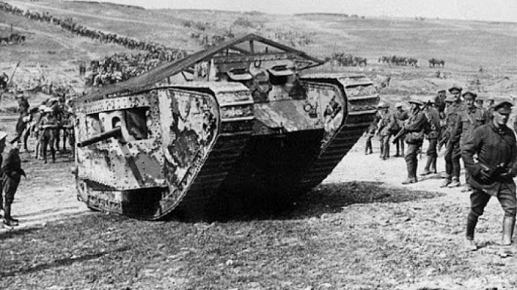

TRUYỀN TIN LỊCH SỬ
  Quan sát và cho biết những hình ảnh trên liên quan đến sự kiện lịch sử nào của thế giới?. Hãy chia sẻ những điều em biết về các sự kiện đó?.
H12.1. Xe tăng quân đội Anh tấn công quân Đức ngày 15-9-1916
H12.2. Trang bìa một bản dịch tác phẩm Mười ngày rung chuyển thế giới của Giôn Rít

Slide 3
Bài 13
CÁCH MẠNG THÁNG MƯỜI NGA NĂM 1917

Slide 4
BÀI 13: CÁCH MẠNG THÁNG MƯỜI NGA NĂM 1917
1. Nguyên nhân và diễn biến chính
NỘI DUNG
BÀI HỌC
2. Ý nghĩa lịch sử của Cách mạng tháng Mười Nga

Slide 5
1. Nguyên nhân và diễn biến chính

Slide 6
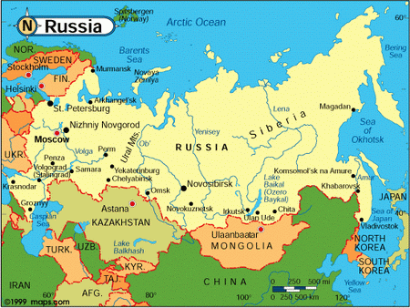
LƯỢC ĐỒ NƯỚC NGA
(Diện tích 17.098.242 km²)

Slide 7
HOẠT ĐỘNG NHÓM
1
Nhóm 1
Nguyên nhân dẫn tới bùng nổ Cách mạng tháng Mười Nga năm 1917?.
Nhóm 2
2
Nêu diễn biến chính của Cách mạng tháng Mười Nga năm 1917?.
3
Nhóm 3
Ý nghĩa lịch sử của Cách mạng tháng Mười Nga?.

Slide 8


NEWS
NEWS
TÌNH HÌNH NƯỚC NGA
TRƯỚC CÁCH MẠNG
TÌNH HÌNH NƯỚC NGA
TRƯỚC CÁCH MẠNG

Slide 9
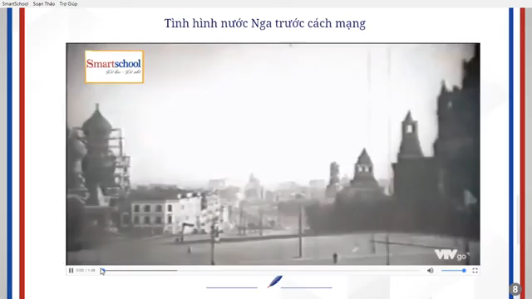
Table of contents
01.
Objectives
03.
Results
02.
Methodology
04.
Conclusions
You can describe the topic of the section here
You can describe the topic of the section here
You can describe the topic of the section here
You can describe the topic of the section here

Slide 10
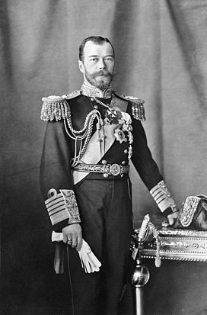
Nga là nước đế quốc quân chủ chuyên chế.
Đứng đầu là Nga hoàng Nikolai II.
Năm 1914 Nga hoàng đẩy nhân dân Nga vào chiến tranh thế giới thứ nhất.
Nga Hoàng Nikolai II

Slide 11
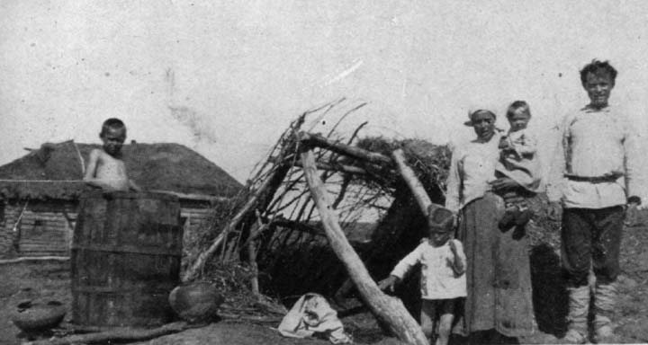
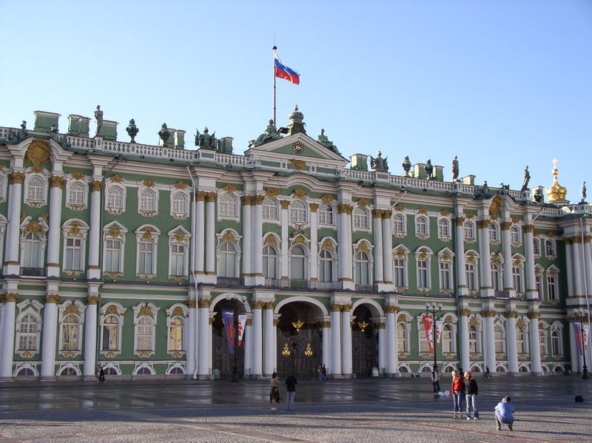
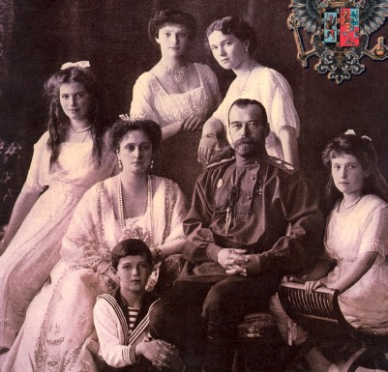
Nhà ở của nông dân Nga trước Cách mạng
Những người nông dân Nga trước Cách mạng.
Cung điện mùa Đông
Gia đình Nga Hoàng

Slide 12
Người nông dân Nga đầu thế kỷ XX

Slide 13
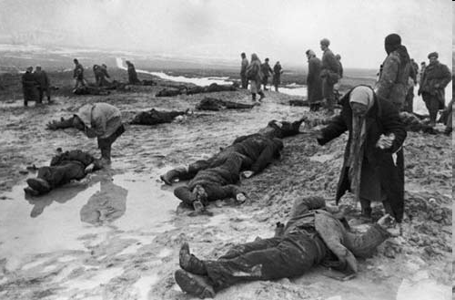
Người dân Nga chết đói

Slide 14
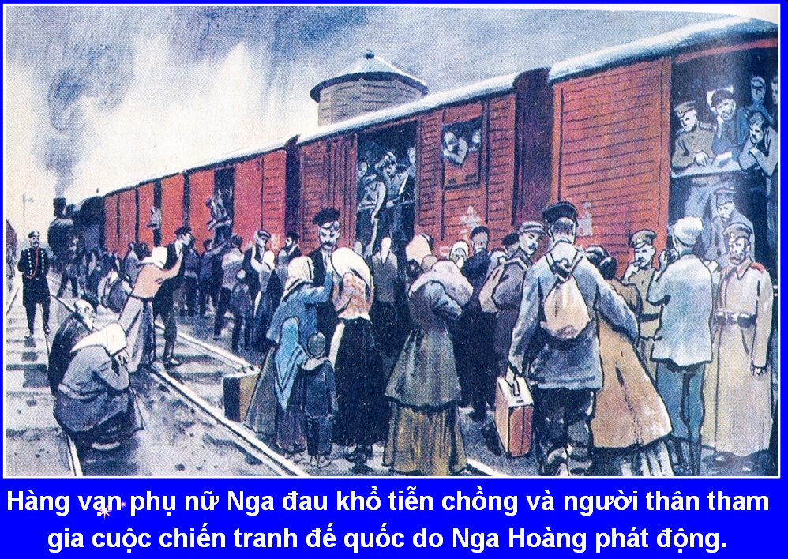

Slide 15
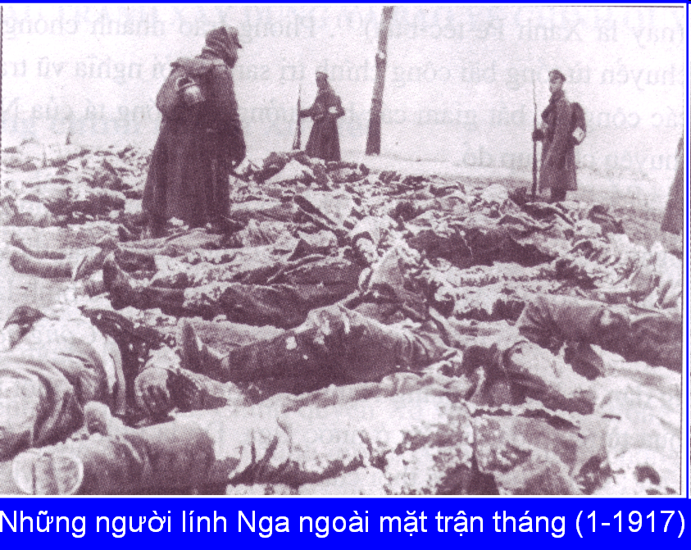

Slide 16
Nga là nước đế quốc quân chủ chuyên chế.
Đứng đầu là Nga hoàng Nikolai II.
Năm 1914 Nga hoàng đẩy nhân dân Nga vào chiến tranh thế giới thứ nhất.
Hậu quả: Kinh tế: Suy sụp. Quân đội: Thiếu vũ khí, thiếu lương thực, liên tiếp thua trận.
Đè nặng lên nhân dân: đặc biệt là nông dân, công nhân.
Mong muốn chiến tranh chấm dứt.

Slide 17
1. Nguyên nhân và diễn biến chính
Chính trị | Kinh tế | Xã hội
Chế độ quân chủ chuyên chế Nga Hoàng bị lật đổ. Tồn tại 2 chính quyền: Chính phủ lâm thời của giai cấp tư sản và các Xô viết. | Lạc hậu, kiệt quệ vì chiến tranh → Nạn đói xảy ra khắp nơi. | Nỗi khổ đè nặng lên nhân dân.

Slide 18
Nước Nga tập trung nhiều mâu thuẫn
Tư sản
Vô sản
Nông dân
Địa chủ, phong kiến
Các dântộc bị áp bức
CNĐQ Nga
Nước Nga
Các nước Đế quốc
Nhân dân Nga
Nga Hoàng

Slide 19
BÀI 13: CÁCH MẠNG THÁNG MƯỜI NGA NĂM 1917
1. Nguyên nhân và diễn biến chính
– Nguyên nhân:
+ Sau Cách mạng tháng Hai năm 1917, ở Nga diễn ra tình trạng hai chính quyền song song tồn tại: Chính phủ tư sản lâm thời và các Xô viết đại biểu công nhân, binh lính.
+ Chính phủ tư sản theo đuổi chiến tranh, đàn áp nhân dân.
+ Trước tình hình đó, V. I. Lê-nin và Đảng Bôn-sê-vích Nga đã chuẩn bị kế hoạch tiếp tục làm cách mạng, lật đổ Chính phủ tư sản lâm thời.

Slide 20
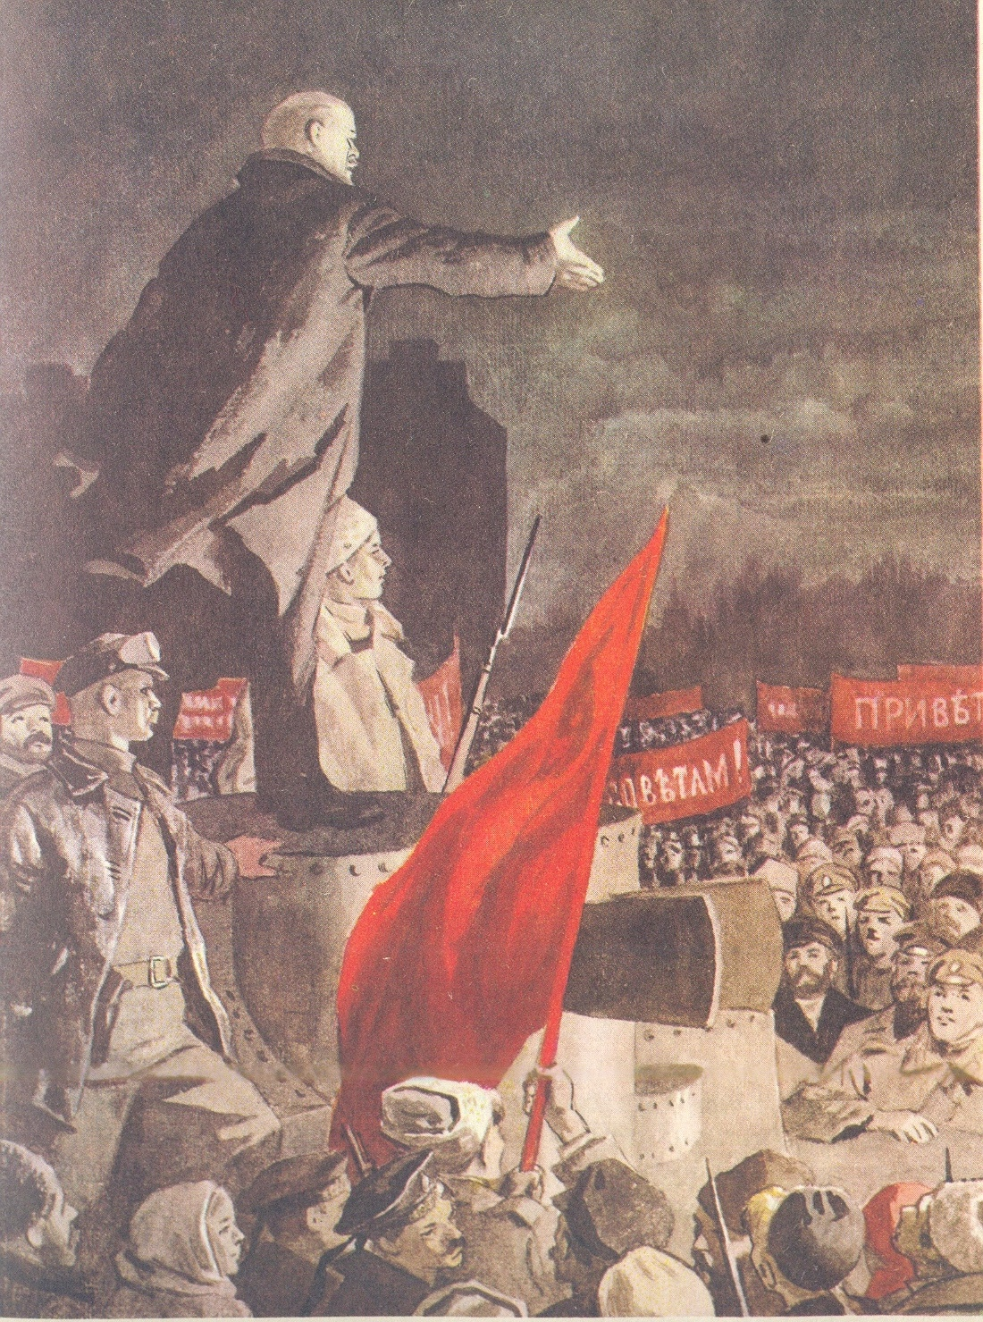
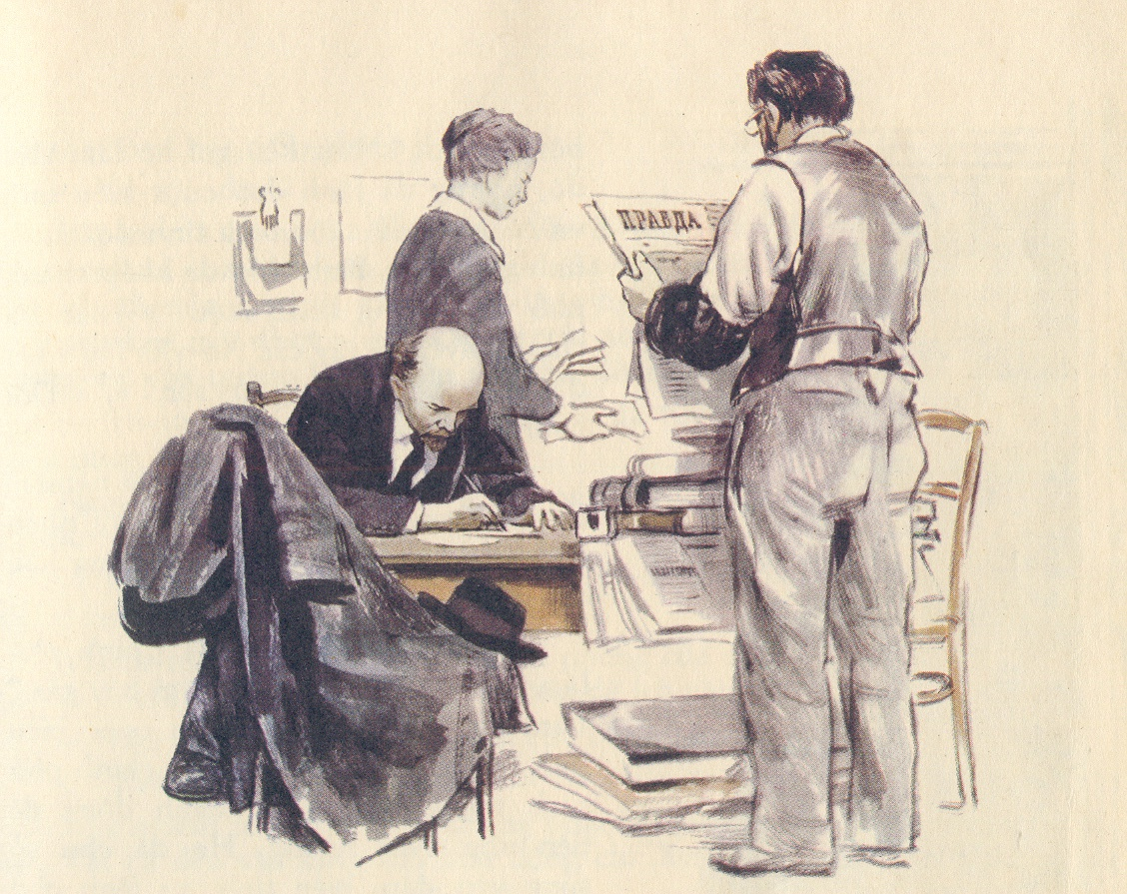
Lê Nin soạn thảo Luận cương tháng Tư, nêu rõ chiến lược cơ bản của đảng Bôn-sê-vích Nga phải nắm quyền lãnh đạo cách mạng, chuyển từ cách mạng dân chủ tư sản sang cách mạng xã hội chủ nghĩa.
Nhân dân thủ đô Pê – tơ rô - Grat vui mừng đón chào Lê Nin trở về nước để trực tiếp lãnh đạo cuộc cách mạng

Slide 21
BÀI 13: CÁCH MẠNG THÁNG MƯỜI NGA NĂM 1917
1. Nguyên nhân và diễn biến chính
– Nguyên nhân:
+ Sau Cách mạng tháng Hai năm 1917, ở Nga diễn ra tình trạng hai chính quyền song song tồn tại: Chính phủ tư sản lâm thời và các Xô viết đại biểu công nhân, binh lính.
+ Chính phủ tư sản theo đuổi chiến tranh, đàn áp nhân dân.
+ Trước tình hình đó, V. I. Lê-nin và Đảng Bôn-sê-vích Nga đã chuẩn bị kế hoạch tiếp tục làm cách mạng, lật đổ Chính phủ tư sản lâm thời.
- Diễn biến chính:
+ Đêm 24 – 10 (6 – 11 theo dương lịch), quân khởi nghĩa đã chiếm được Pê-tơ-rô-grát (nay là Xanh Pê-téc-bua) và bao vây Cung điện Mùa Đông – nơi ẩn náu cuối cùng của chính quyền tư sản.
+ Đêm 25 – 10 (7 – 11), Cung điện Mùa Đông bị chiếm, Chính phủ tư sản lâm thời sup đổ.
+ Đầu năm 1918, Cách mạng đã giành được thắng lợi hoàn toàn.

Slide 22
Tìm hiểu thêm:
Từ Cách mạng tháng Hai đến Cách mạng tháng Mười

Slide 23
Tìm hiểu cuộc Cách mạng tháng Hai và cuộc Cách mạng tháng Mười năm 1917 với nội dung sau:
Nội dung | Cách mạng tháng Hai | Cách mạng tháng 10
Diễn biến | Ngày 23-2-1917 cuộc cách mạng dân chủ tư sản tháng Hai bùng nổ | - Ngày 24/10/1917 cách mạng bùng nổ tại Pê-tơ-rô-grat - Đêm 25/10 chiếm cung điện mùa đông - Đầu 1918 thắng lợi trên cả nước
Lãnh đạo | Đảng Bôn-sê-vích | Đảng Bôn-sê-vích
Lực lượng tham gia | Quần chúng nhân dân: công nhân, nông dân, binh lính | Quần chúng nhân dân: công nhân, nông dân, binh lính
Nhiệm vụ | Lật đổ chế độ phong kiến Nga Hoàng | Lật đổ chính phủ lâm thời của giai cấp tư sản
Kết quả | Tồn tại hai chính quyền: + Chính phủ lâm thời (gcts) + Chính quyền Xô viết (gcvs) | Thành lập chính quyền Xô viết của giai cấp vô sản
Tính chất | Cách mạng dân chủ tư sản kiểu mới | Cách mạng vô sản (cách mạng Xã hội chủ nghĩa)

Slide 24
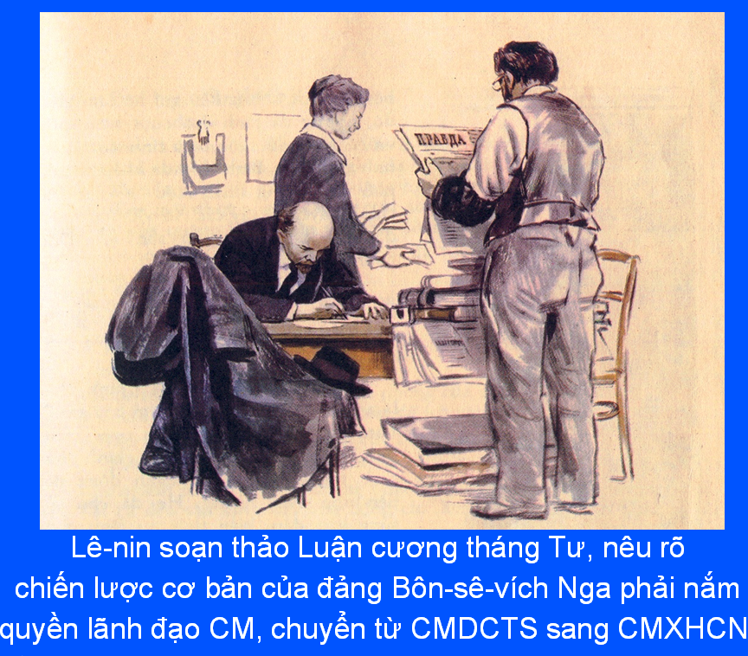

Slide 25
BÀI 13: CÁCH MẠNG THÁNG MƯỜI NGA NĂM 1917
1. Nguyên nhân và diễn biến chính
– Nguyên nhân:
+ Sau Cách mạng tháng Hai năm 1917, ở Nga diễn ra tình trạng hai chính quyền song song tồn tại: Chính phủ tư sản lâm thời và các Xô viết đại biểu công nhân, binh lính.
+ Chính phủ tư sản theo đuổi chiến tranh, đàn áp nhân dân.
+ Trước tình hình đó, V. I. Lê-nin và Đảng Bôn-sê-vích Nga đã chuẩn bị kế hoạch tiếp tục làm cách mạng, lật đổ Chính phủ tư sản lâm thời.
- Diễn biến chính:
+ Đêm 24 – 10 (6 – 11 theo dương lịch), quân khởi nghĩa đã chiếm được Pê-tơ-rô-grát (nay là Xanh Pê-téc-bua) và bao vây Cung điện Mùa Đông – nơi ẩn náu cuối cùng của chính quyền tư sản.
+ Đêm 25 – 10 (7 – 11), Cung điện Mùa Đông bị chiếm, Chính phủ tư sản lâm thời sup đổ.
+ Đầu năm 1918, Cách mạng đã giành được thắng lợi hoàn toàn.

Slide 26
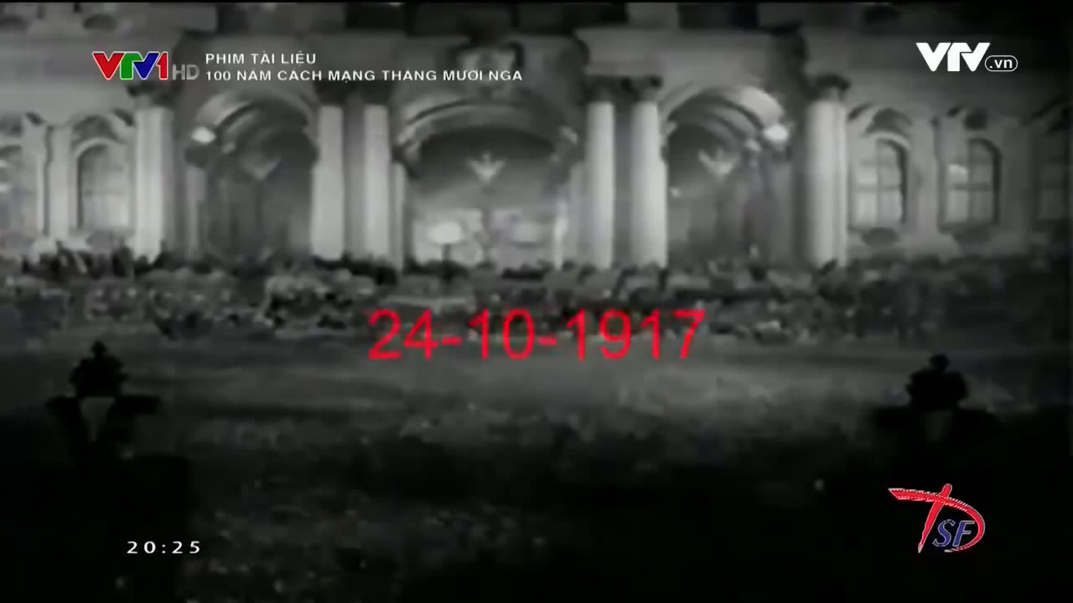

Slide 27
BÀI 13: CÁCH MẠNG THÁNG MƯỜI NGA NĂM 1917
1. Nguyên nhân và diễn biến chính
– Nguyên nhân:
+ Sau Cách mạng tháng Hai năm 1917, ở Nga diễn ra tình trạng hai chính quyền song song tồn tại: Chính phủ tư sản lâm thời và các Xô viết đại biểu công nhân, binh lính.
+ Chính phủ tư sản theo đuổi chiến tranh, đàn áp nhân dân.
+ Trước tình hình đó, V. I. Lê-nin và Đảng Bôn-sê-vích Nga đã chuẩn bị kế hoạch tiếp tục làm cách mạng, lật đổ Chính phủ tư sản lâm thời.
- Diễn biến chính:
+ Đêm 24 – 10 (6 – 11 theo dương lịch), quân khởi nghĩa đã chiếm được Pê-tơ-rô-grát (nay là Xanh Pê-téc-bua) và bao vây Cung điện Mùa Đông – nơi ẩn náu cuối cùng của chính quyền tư sản.
+ Đêm 25 – 10 (7 – 11), Cung điện Mùa Đông bị chiếm, Chính phủ tư sản lâm thời sup đổ.
+ Đầu năm 1918, Cách mạng đã giành được thắng lợi hoàn toàn.

Slide 28
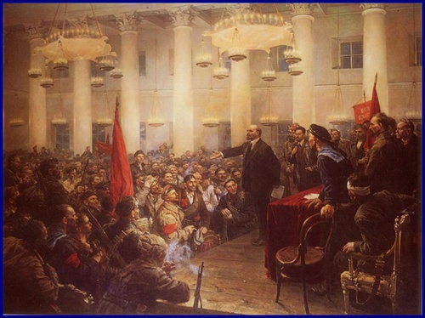
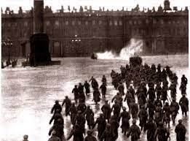
Cách mạng tháng Mười Nga thành công (11/1917)
Cuộc tấn công cung điện mùa đông

Slide 29
2. Ý nghĩa lịch sửcủa Cách mạng tháng Mười Nga:
- Mở ra một kỉ nguyên mới đối với nước Nga- kỉ nguyên giai cấp công nhân, nhân dân lao động, các dân tộc được giải phóng.
- Chế độ XHCN được thiết lập.
- Cổ vũ mạnh mẽ phong trào cách mạng của giai cấp công nhân các nước, mở ra thời kì mới trong lịch sử đấu tranh giải phóng dân tộc ở Á, Phi, Mĩ La-tinh.

Slide 30
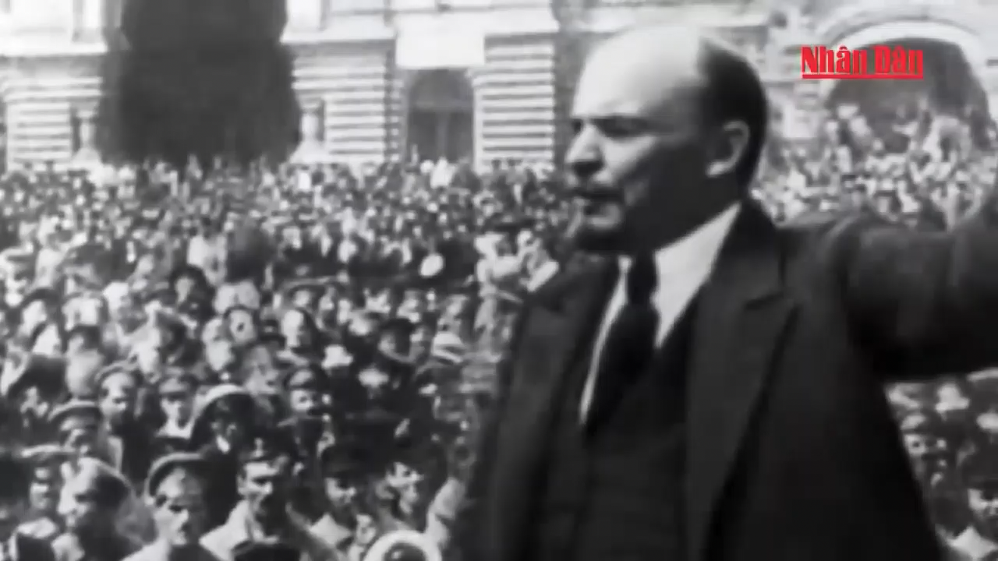

Slide 31
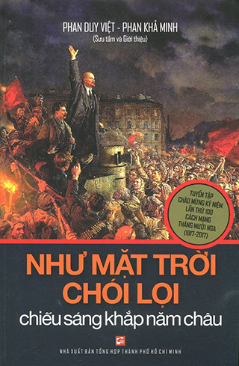
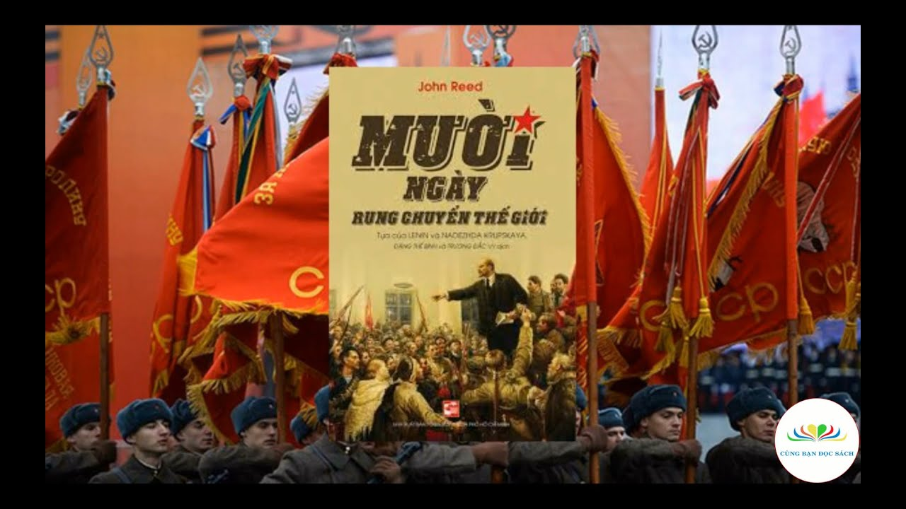

Slide 32


Hồ Chí Minh
“Cách mạng tháng Mười đã thúc đẩy phong trào giải phóng dân tộc, làm cho nó trở thành một làn song mạnh liệt trong tất cả các nước Phương Đông: Trung Quốc, Ấn Độ, Nam Dương Việt Nam”.

Slide 33
03
LUYỆN TẬP

Slide 34

C. Quân chủ
chuyên
chế
Trước cách mạng
Nga là một
Nước theo thể chế:
A. Nước cộng hoà
B. Quân chủ lập hiến
C. Quân chủ chuyên
chế
D. Thuộc địa nửa pk
1
Bởi Vì:
- Do giai cấp vô sản
lãnh đạo
- Tồn tại song song
hai chính quyền
Vì sao gọi cách mạng
tháng Hai là cuộc
cách mạng dân chủ
tư sản kiểu mới?
2
Bởi vì:
Sau cách mạng
tháng Hai
nước Nga tồn tại
song song hai
chính quyền
Tại sao năm 1917
nước Nga phải tiến
hành hai cuộc
cách mạng?
3
Chuyển từ
cách mạng
dân chủ tư sản
cáchmạng xã hội
chủ nghĩa
Em hãy cho biết
đường lối
cách mạng
do Lê-nin vạch ra
trong Luận cương
tháng Tư?
4
Nhiệm vụ đặt ra đối
với cách mạng tháng
Mười là gì?
5
Lật đổ chính phủ
tư sản lâm thời
Lê - nin
Người đóng vai trò lớn
trong cuộc cách mạng
tháng Mười?
6

Slide 35
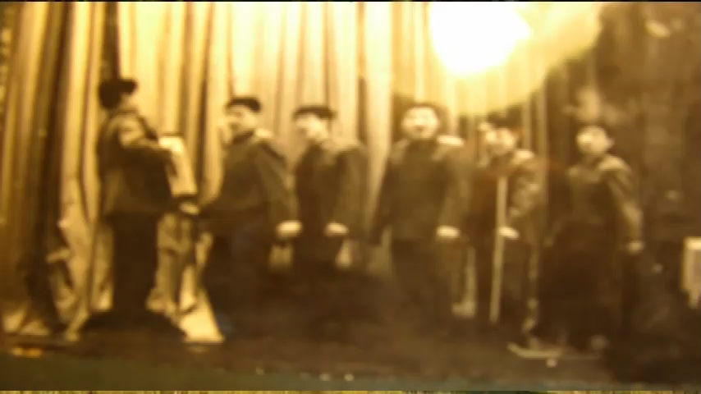

Slide 36
04
VẬN DỤNG

Slide 37

Tìm hiểu từ sách, báo, internet và cho biết Cách mạng tháng Mười Nga năm 1917 có ảnh hưởng như thế nào đối với cách mạng Việt Nam?.

Slide 38
Cách mạng Tháng Mười Nga đã tạo nên bước ngoặt vĩ đại trong lịch sử nhân loại, Cách mạng Tháng Mười Nga vĩ đại là tài sản vô giá, có giá trị bền vững, tiếp tục lan tỏa sức sống mãnh liệt đối với cách mạng Việt Nam.
Trước khi Cách mạng Tháng Mười Nga thành công, ở Việt Nam đã có rất nhiều phong trào yêu nước diễn ra, song đều không thành công;
Cách mạng Tháng Mười Nga và Cách mạng Tháng Tám thực tế có mối quan hệ biện chứng, hợp quy luật. Không có Cách mạng Tháng Mười Nga và chủ nghĩa Mác - Lê-nin, thì sẽ không có sự kiện thành lập Đảng Cộng sản Việt Nam năm 1930, không có thắng lợi của Cách mạng Tháng Tám ở Việt Nam.

Slide 39



Chào thân ái!

